Slide 1
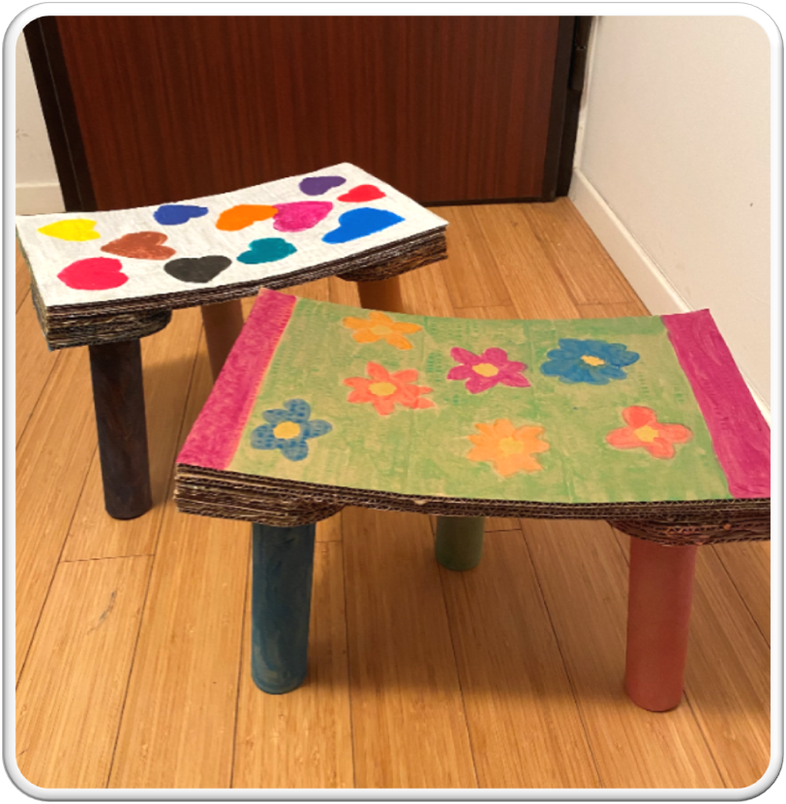
PRENAMIJENI I PROMJENU POKRENI STOLICA OD RECIKLIRANOG PAPIRA TONIA VIDIĆ, 1.A
OSNOVNA ŠKOLA JOSIPA RAČIĆA
SREDNJACI 30, ZAGREB

Slide 2
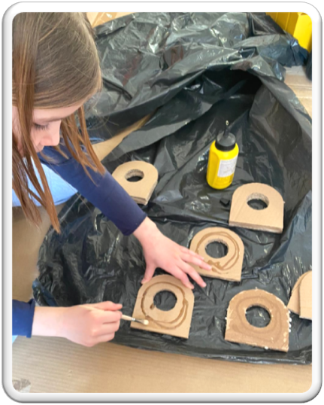
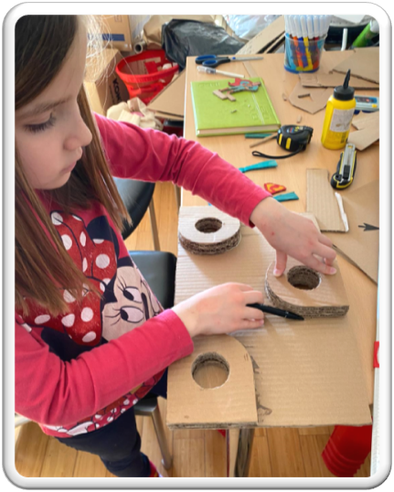
OVE GODINA TONIA VIDIĆ UČENICA 1.A RAZREDA VRIJEME IZOLACIJE UPOTPUNILA JE NA KORISTAN NAČIN.

Slide 3
IDEJA OD recikliranog materijala bez uporabe složenih alata, napravA i kalupa NAstao JE NOVI UPORABNI PREDMET.

Slide 4
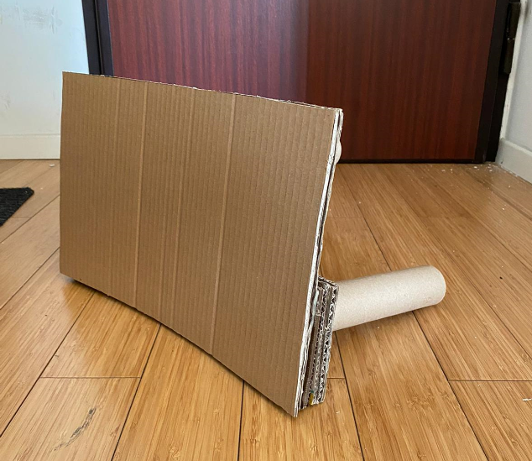
Cilj
naučiti NEŠTO NOVO, „upotrijebiti glavu” i ruke i zabaviti se u doba izolacije.

Slide 5
OD kartonske ambalaže I PapirnatIH cijevi NASTALA JE STOLICU ZVANA TRONOŽAC.

Slide 6
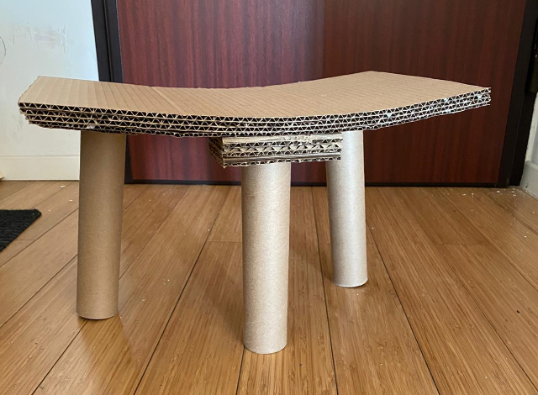
Zadnji gornji sloj kartona služi da prekrije rupe i dodatno poveže konstrukciju STOLICE, A oko svake noge JE DODATAK RADI sigurnosti.

Slide 7
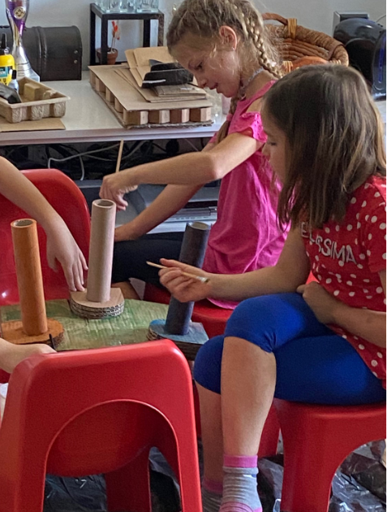
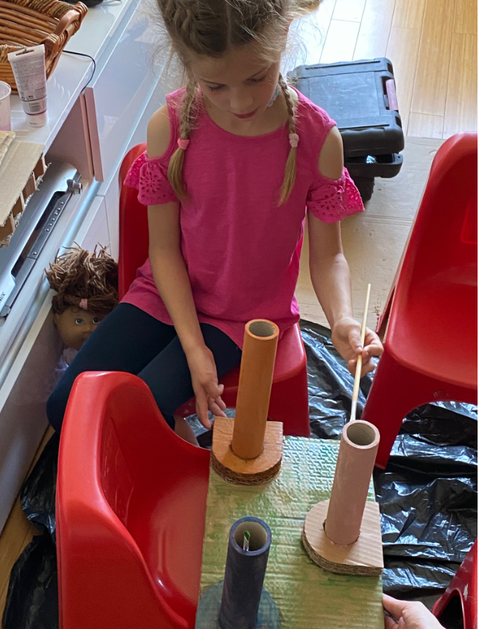
Tronošci su u prošlom stoljeću bili sastavni dio seoskih domaćinstava.
IMALA IH JE SVAKLA KUĆA.

Slide 8
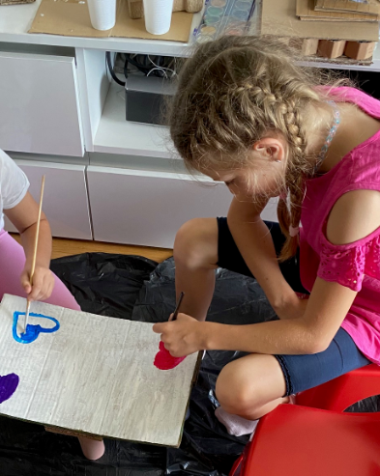
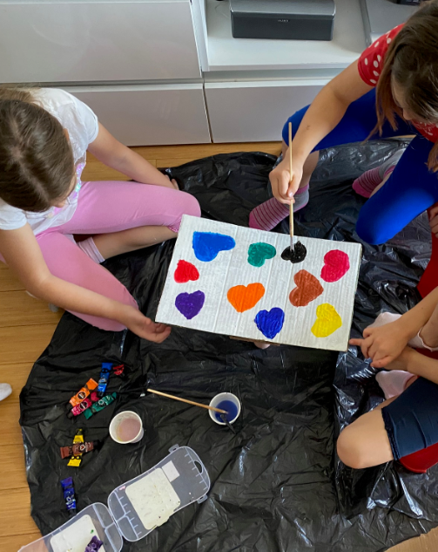
U ZAVRŠNIM RADOVIMA OKO BOJANJA STOLICE TONIA JE IMALA POMOĆ PRIJATELJICE IZ RAZREDA LARE MIŠIĆ LOKMER.

Slide 9
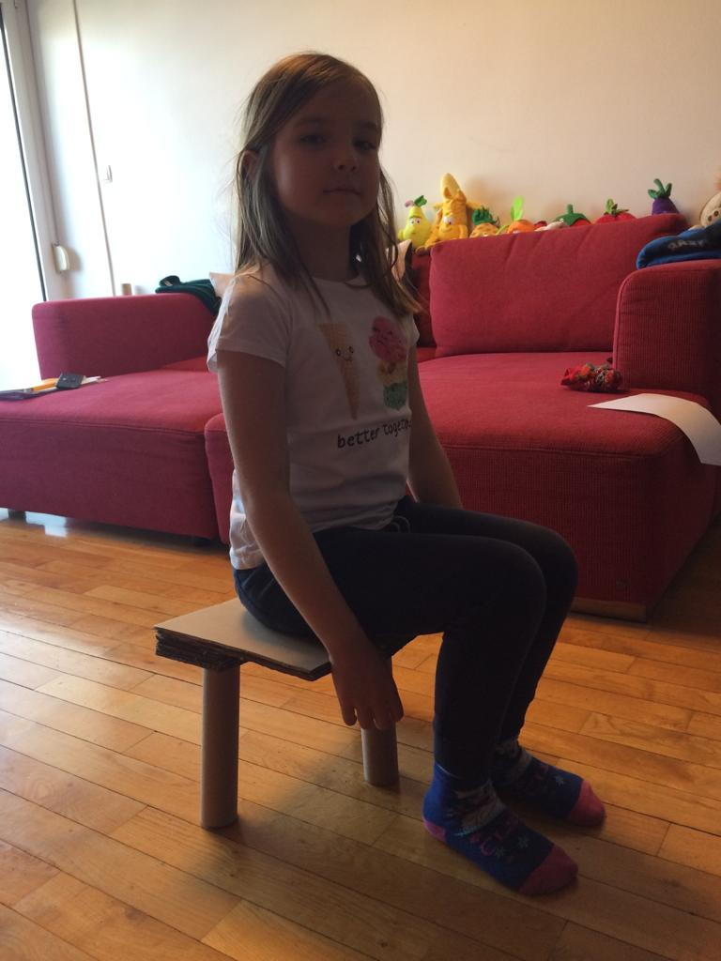
Za pomoćne radove rezanja kartonskih formi (samo za slučaj da se netko ne OZLIJEDI) i lijepljenja nogu angažiran je tata ZLATKO.

